Slide 1
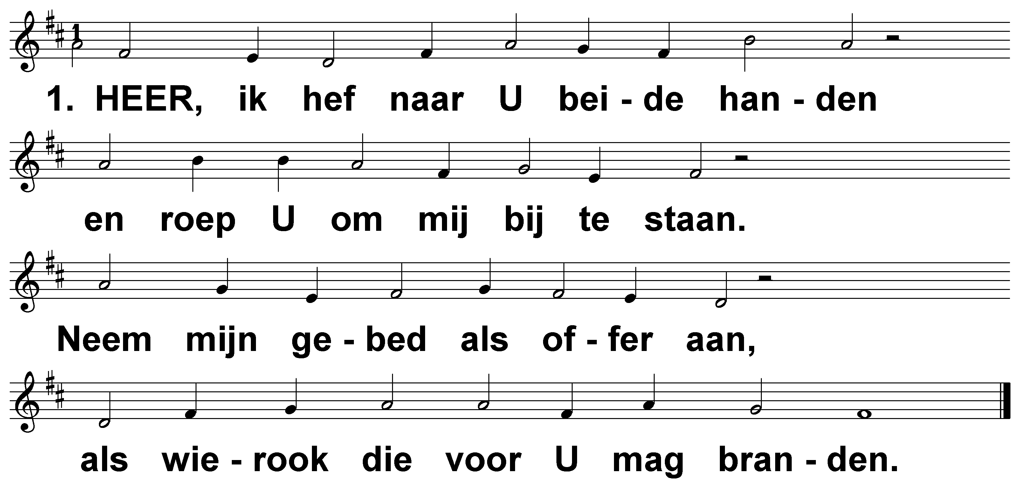
Psalm 141 (DNP) t. J.P. Kuijper, R. Borkent; m. Geneve 1562

Slide 2
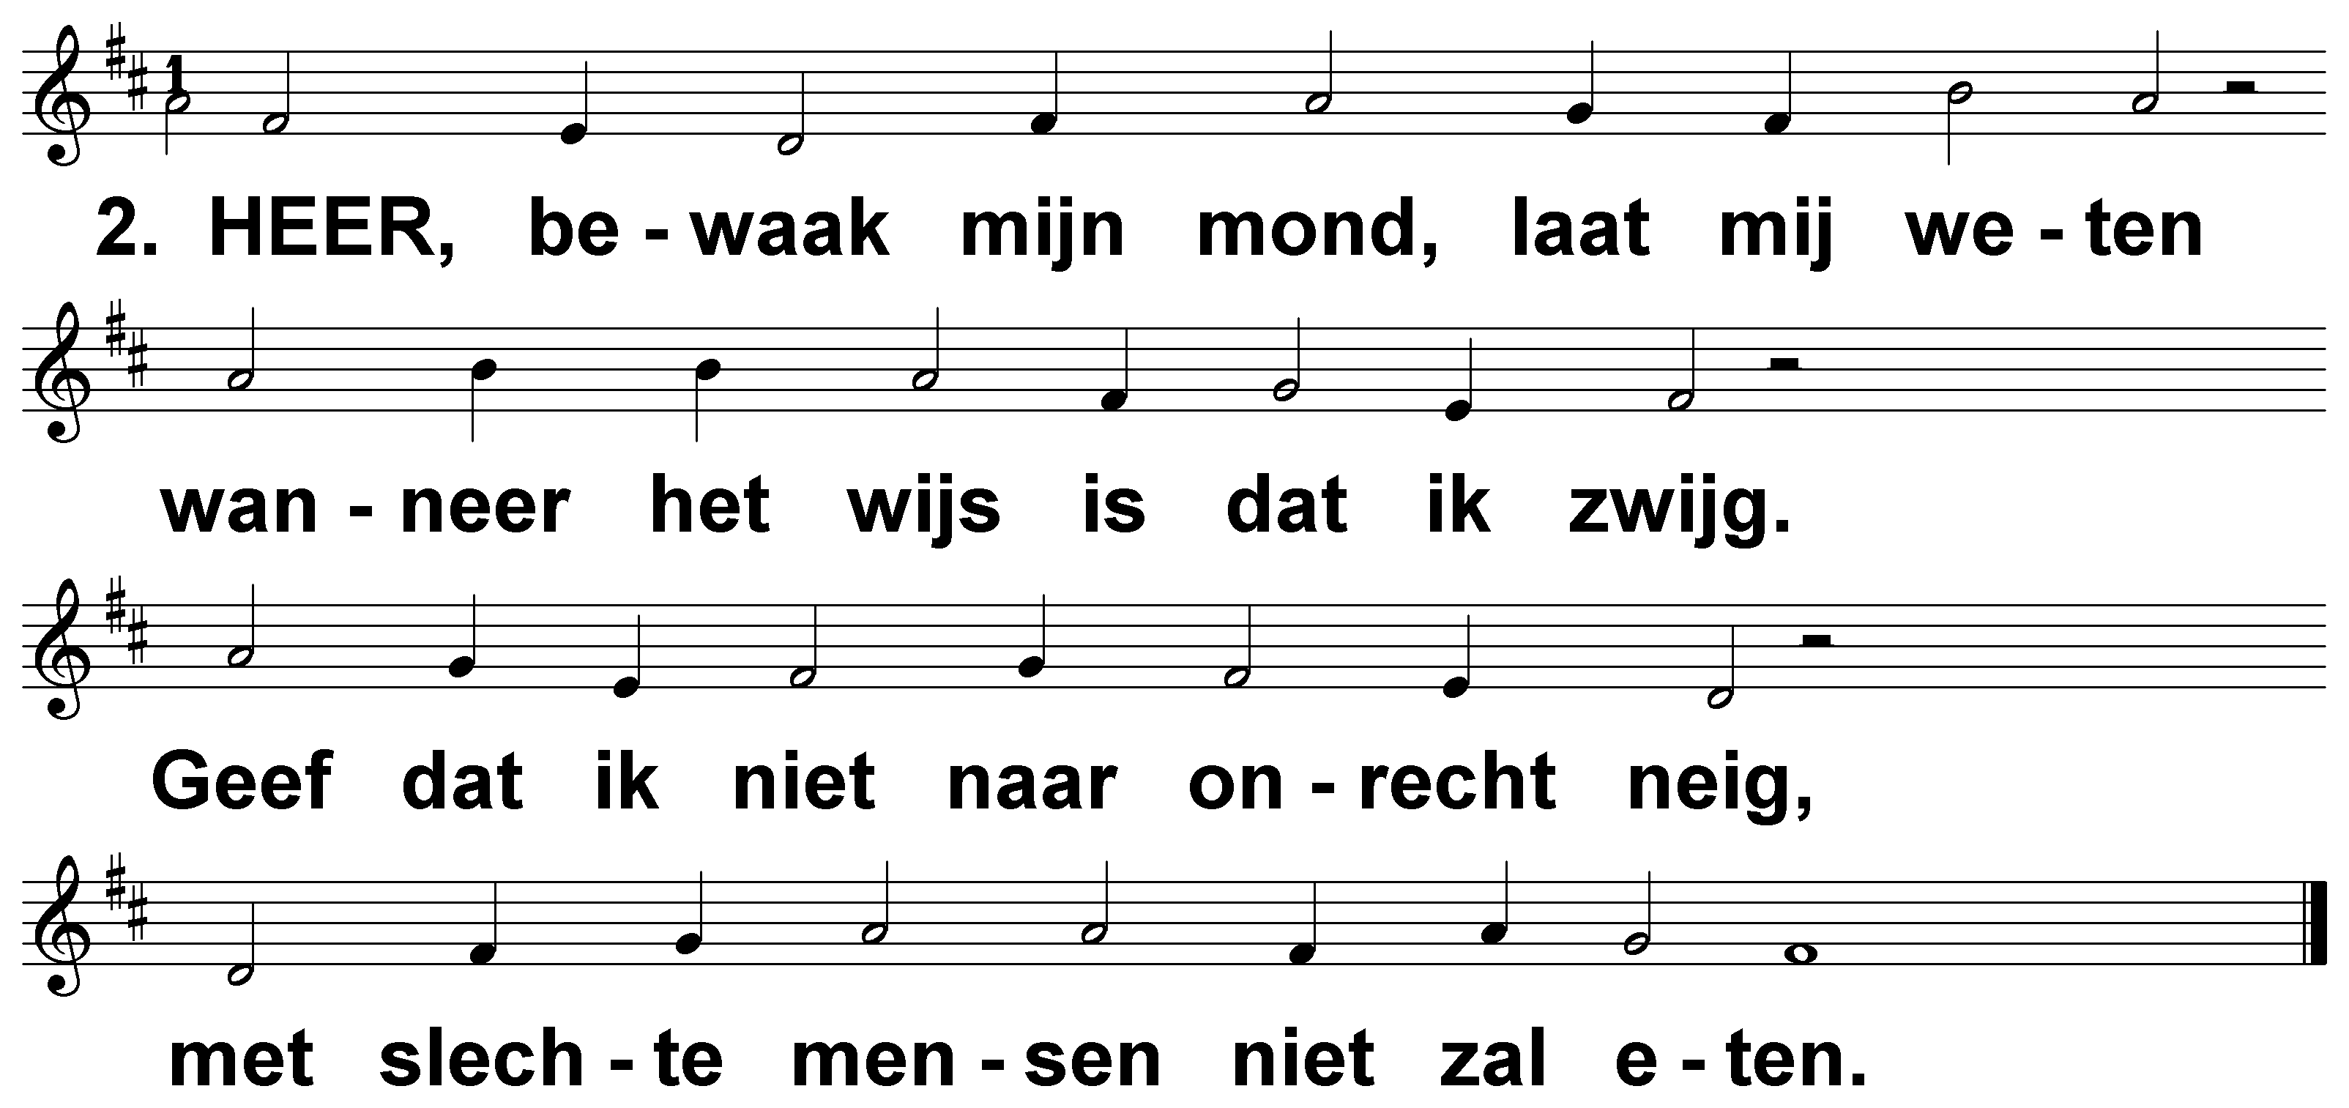
Psalm 141 (DNP) t. J.P. Kuijper, R. Borkent; m. Geneve 1562

Slide 3
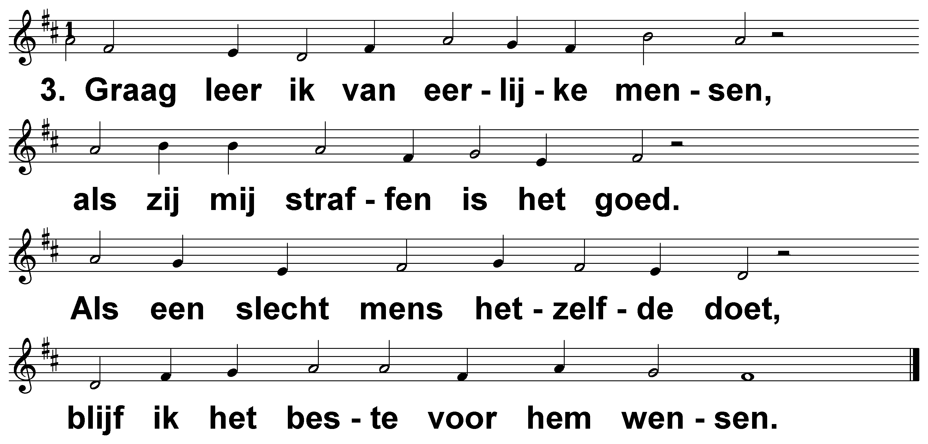
Psalm 141 (DNP) t. J.P. Kuijper, R. Borkent; m. Geneve 1562

Slide 4
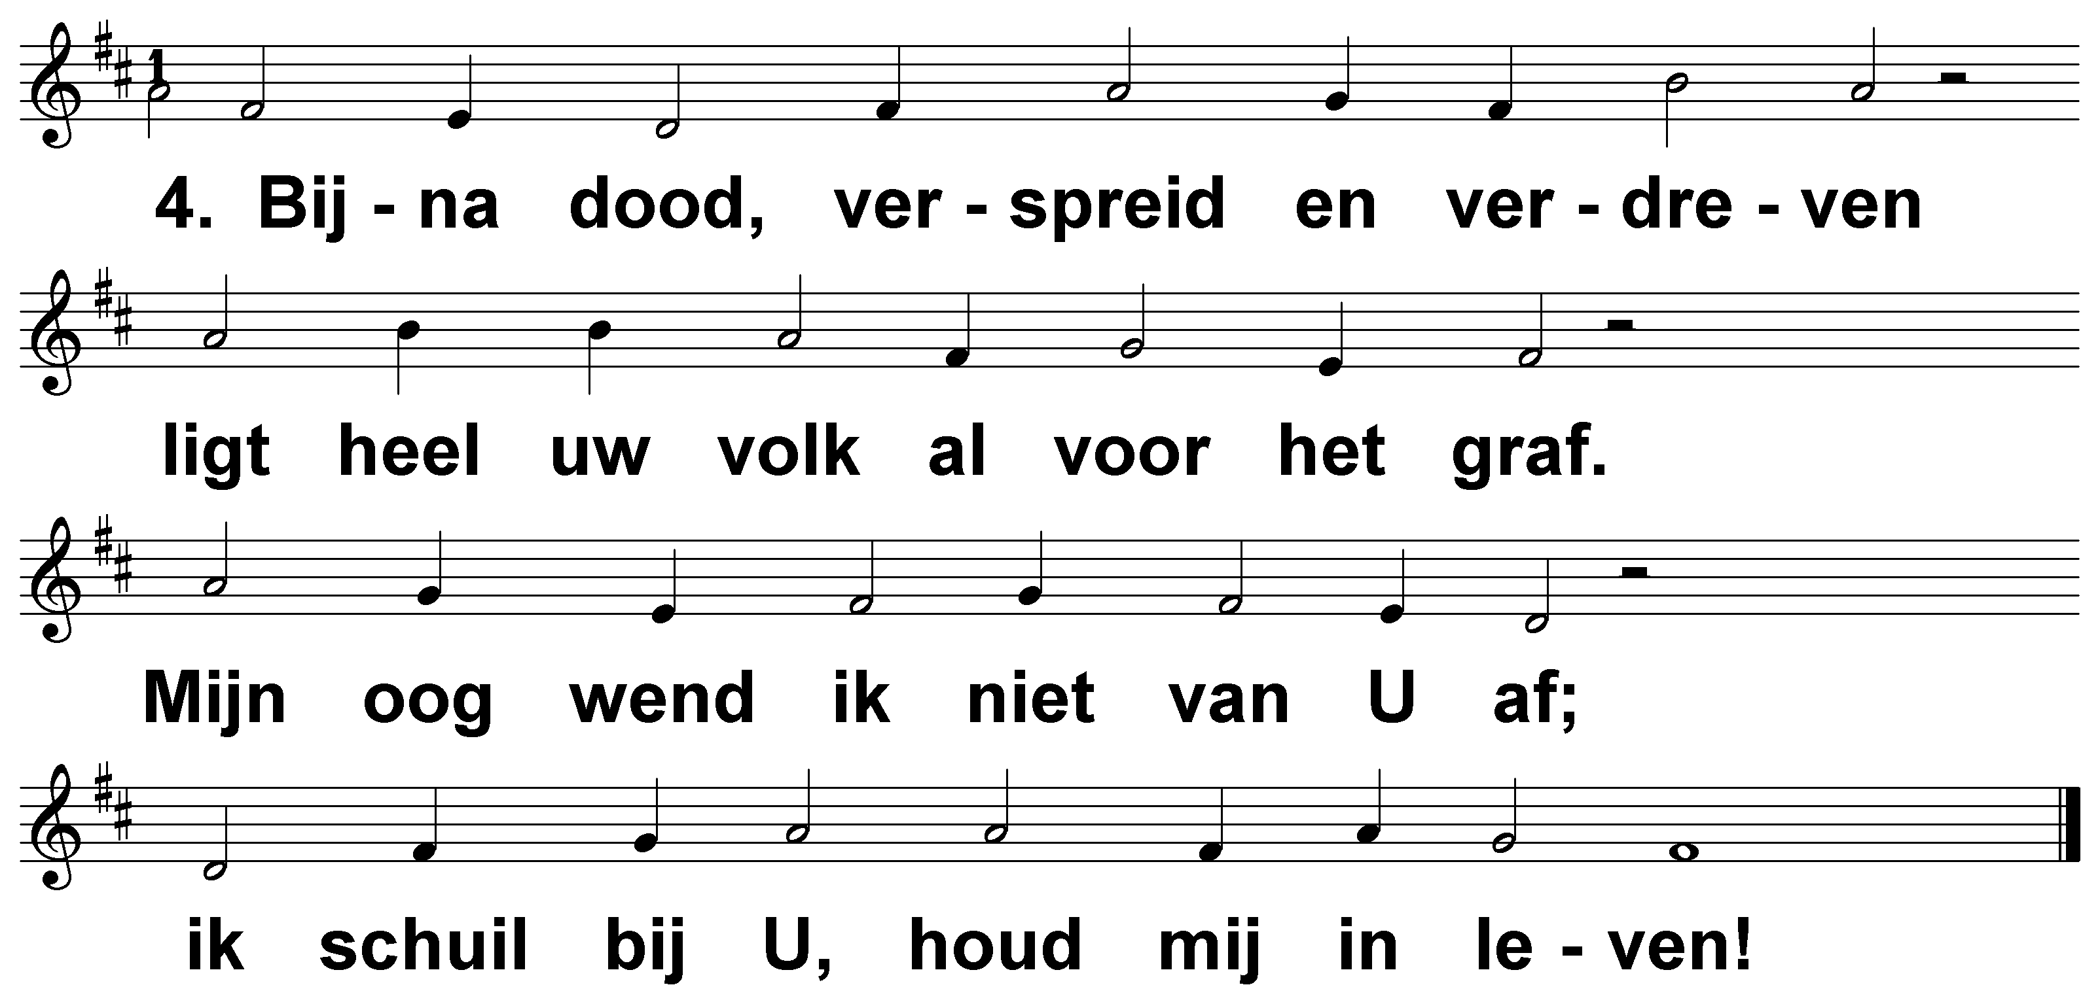
Psalm 141 (DNP) t. J.P. Kuijper, R. Borkent; m. Geneve 1562

Slide 5
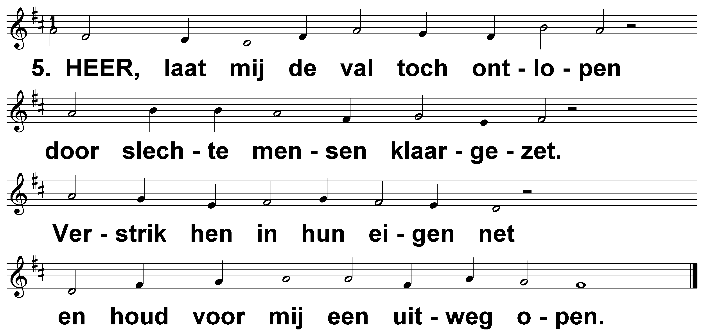
Psalm 141 (DNP) t. J.P. Kuijper, R. Borkent; m. Geneve 1562

